Slide 1




Ребусы
1.
2.
3.
4.

Slide 2
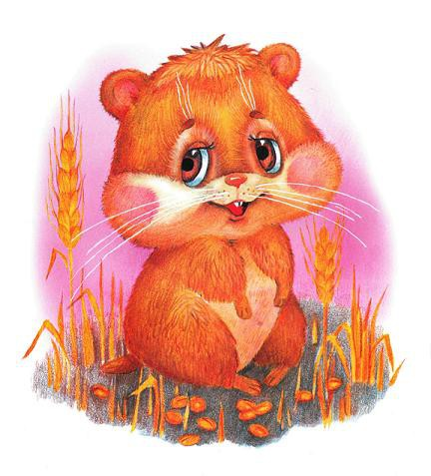
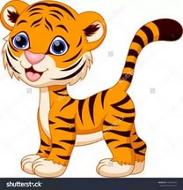

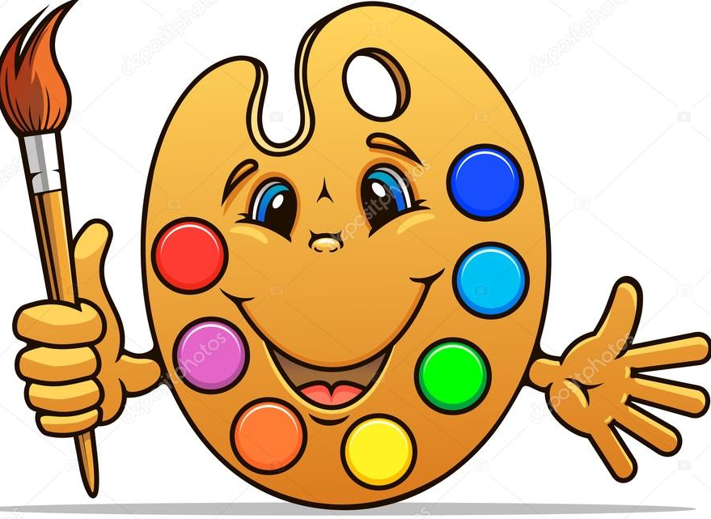
Проверка
1. Хомяк.
2. Тигр.
3. Аист
4. Краски

Slide 3
Способы применения предмета.
Задается какой-нибудь предмет, необходимо назвать как можно больше способов его применения. Причем можно называть способы, взятые из реальной жизни, и способы придуманные, фантастические.
Карандаш;
Книга;
Автомобиль;
Помидор;
Браслет.

Slide 4
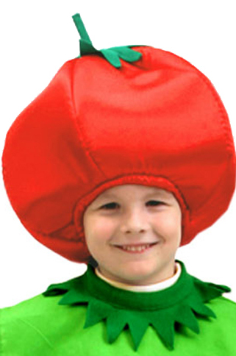
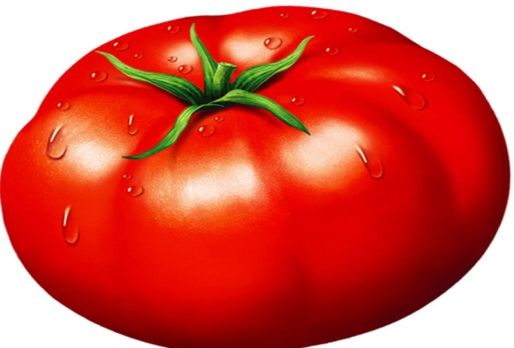
Проверка
Рассмотрим вариант помидор.
Помидор можно съесть; сделать из него салат; добавить в борщ.
Из фантастических способов можно назвать: из сока помидора сварить красную краску; засушить помидор и сделать шляпу

Slide 5
Анаграммы
Нужно переставить буквы в слове так, чтобы:
«карета» улетела к звездам;
«слово» выросло на голове;
«шнурок» научился летать;
«атлас» стал съедобным;
«насос» поселился в лесу;
«соринка» стала прозрачной;
«валик» положили на стол перед обедом;
«плюшка» научилась плавать;
«ромашка» крутилась у фонаря летними вечерами;
«парк» не мог прожить без воды.

Slide 6

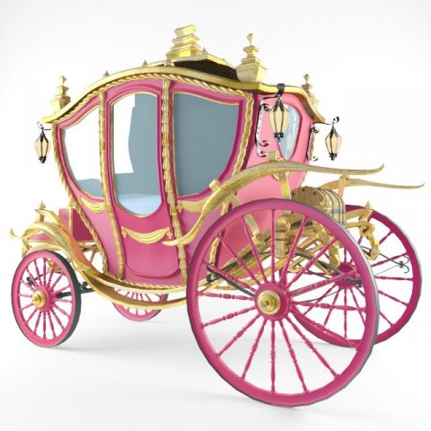

Проверка
«карета» - ракета;
«слово» - волос;
«шнурок» - коршун;
«атлас» - салат;
«насос» сосна;
«соринка» - росинка;
«валик» - вилка;
«плюшка» - шлюпка;
«ромашка» - мошкара;
«парк» - карп.

Slide 7
Буквамешалка
Из букв одного слова составьте как можно больше других слов. В придуманных словах ни одна буква не должна повторяться чаще, чем в исходном слове.
Апельсин – …
Лекарство —...
Гастроном —...
Мясорубка —...
Кинематограф —...

Slide 8
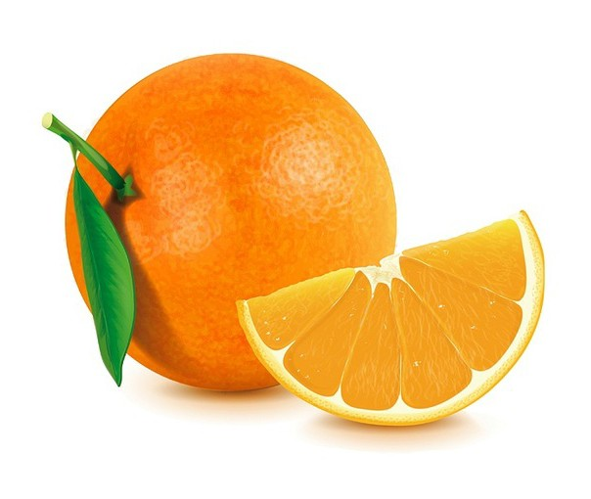
Проверка
Апельсин
Ель
пень липа
пила
лиса
Пан
сан
лес

Slide 9

Соединяем несоединимое
Смысл этого упражнения в том, что нужно соединить два абсолютно не связанных друг с другом понятия.
Бабочку с гирей;
Слона с аквариумом;
ромашку с молоком;
наушники с мячом;
сапоги с люстрой;

Slide 10
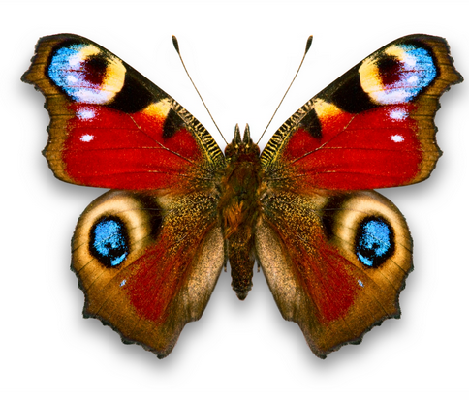
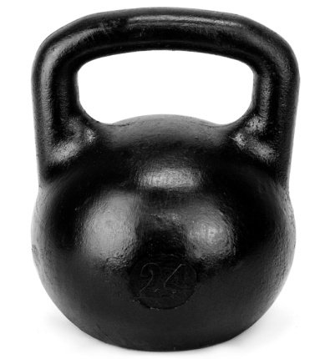


Проверка
Бабочка села на гирю.
Бабочка решила заняться спортом и начала упражняться с гирей.
Бабочка врезалась в гирю.
Бабочка летала вокруг гири..

Slide 11
Логические задачи
1. Когда Аня, Света и Нина спросили, какие им поставлены оценки за контрольную работу, то учительница ответила:
Попробуйте догадаться сами, если я скажу, что в вашем классе плохих оценок нет, а у вас троих оценки разные, причем у Ани — не 3, У Нины — не 3 и не 5. Какую оценку получила каждая из этих учениц?
2. Какую фамилию имеет каждая из девочек? Оля и Катя имеют фамилии Лисичкина и Зайцева. Какую фамилию имеет каждая из девочек, если известно, что Катя и Зайцева — одноклассницы?
3. Три брата — Петя, Сережа и Дима — учились в разных классах одной школы. Петя был не старше Димы, а Сережа — не старше Пети. Назови самого старшего брата, среднего и младшего

Slide 12
Проверка
У Нины оценка 4, у Ани — 5, у Светы — 3.
В задаче сказано, что Катя и Зайцева — одноклассницы. Значит Катя — не Зайцева, а Лисичкина. Тогда Оля — Зайцева
Дима — старший, Петя — средний, Сережа — младший.

Slide 13

Что лишнее?
Даётся группа понятий, из которых дети должны выбрать лишнее и дать общее название остальным. Игра возможна в двух вариантах: словесном и наглядном.
капуста, картошка, помидор, яблоко;
синий, красный, красивый, зелёный;
мама, человек, папа, сестра;
старый, дряхлый, маленький, ветхий;
берёза, сосна, клён, осина;
ботинок, нога, сапог, туфля;
зима, весна, лето, октябрь;
кисель, компот, лимонад, мороженое и т.д.

Slide 14
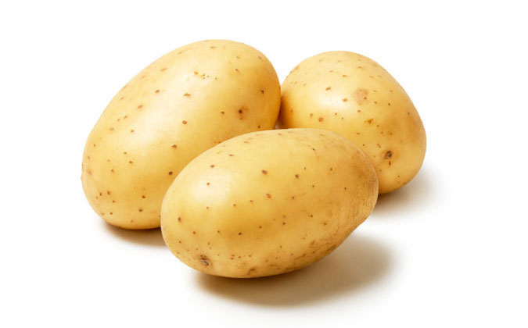
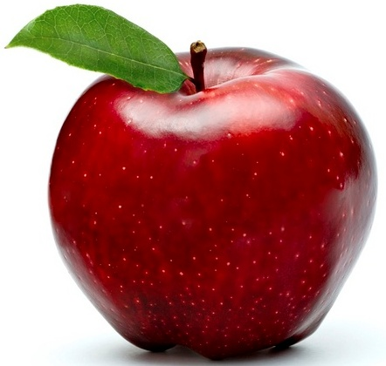
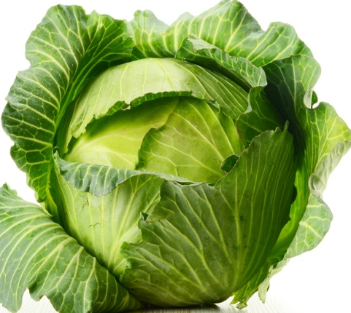

Проверка
Группа слов: капуста, картошка, помидор, яблоко.
Рассуждение: Яблоко это фрукт, а капуста, картошка, помидор это овощи. Поэтому в данной группе лишнее слово яблоко.

Slide 15
Поиск общего
Даются два случайно выбранных слова. Надо назвать как можно больше их общих признаков. Стандартные ответы заключают в себе указание на внешние характеристики вещей. Оригинальные ответы – результат анализа существенных признаков.
«тарелка», «лодка».
«дерево», «дом».
«солнце», «рубашка».
«самолет», «ложка».

Slide 16
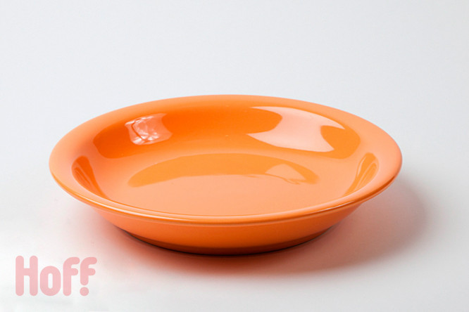
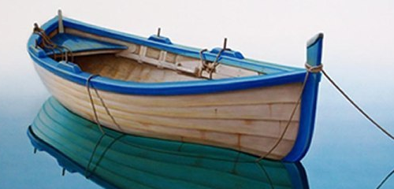
Проверка
Рассмотрим вариант «Тарелка», «Лодка».
Примеры стандартных ответов : «Лодка и тарелка имеют углубление»; «В лодку и тарелку можно налить жидкость».
Пример оригинальных ответов: «Лодка и тарелка – изделия человеческих рук»; «Лодка и тарелка могут держаться на поверхности воды».

Slide 17

Спасибо за внимание

